Slide 1
人工智能
问题求解
——搜索技术（2）

Slide 2
目录
2.1 搜索与问题求解
2.2 无信息搜索策略
2.3 启发式搜索策略
2.4 局部搜索算法
2.5 约束满足问题
2.6 博弈搜索

Slide 3
4. 局部搜索算法
局部搜索与最优化
爬山法搜索
模拟退火搜索
局部剪枝搜索
遗传算法

Slide 4
局部搜索算法
前面的搜索算法都是保留搜索路径的，到达目标的路径就是问题的解—然而许多问题中到达目标的路径是无关紧要的。
与系统地搜索状态空间(保留各种路径)相对，不关心路径的搜索算法就是局部搜索算法：
  局部搜索从一个单独的当前状态出发，通常只移动到相邻状态
  典型情况下搜索的路径不保留

Slide 5
局部搜索算法的应用
集成电路设计
工厂场地布局
车间作业调度
自动程序设计
电信网络优化
文件夹管理
最优化

Slide 6
4.1 局部搜索与最优化问题
局部搜索算法的优点：
  只使用很少的内存(通常是一个常数)
  经常能在不适合传统算法的很大或无限的状态空间中找到合理的解
最优化问题
  根据一个目标函数找到最佳状态
  只有目标函数，而不考虑(没有)“目标测试”和“路径耗散”
局部搜索算法适用于最优化问题

Slide 7
状态空间地形图
目标函数
全局最大值
山肩
局部最大值
“平坦”局部最大值
状态空间
当前状态

Slide 8
状态空间地形图
在状态图中，既有“位置”(用状态表示)又有“高度”(用耗散值或目标函数值表示)
  如果高度对应于耗散值，则目标是找到全局最小值，即图中最低点
  如果高度对应于目标函数，则目标是找到全局最大值，即图中最高峰
  如果存在解，则完备的局部搜索算法能够找到解
  而最优的局部搜索算法能够找到全局最大或最小值

Slide 9
全局最优

Slide 10
局部搜索算法
介绍以下4种局部搜索算法：
  爬山法搜索
  模拟退火搜索
  局部剪枝搜索
  遗传算法

Slide 11
4.2 爬山法搜索
爬山法(hill-climbing)
  就是向值增加的方向持续移动:登高过程
  如果相邻状态中没有比它更高的值，则算法结束于顶峰
爬山法搜索算法思想：
  (1)令初始状态S₀为当前状态;
  (2)若当前状态已经达标，则算法运行结束，搜索成功;
  (3)若存在一个动作可以作用于当前状态以产生一个新状态，使新状态的估计值优于当前状态的估计值，则放弃当前状态，并令刚产生的新状态为当前状态，转(2);
  (4)取当前状态为相对最优解，停止执行算法.

Slide 12
爬山法搜索的局限
爬山法是一种局部贪婪搜索，不是最优解算法(或是不完备的) ，其问题是：
  局部极大值：比其邻居状态都高的顶峰，但是小于全局最大值(参照状态空间地形图)
  山脊：一系列的局部极大值
  高原：评价函数平坦的一块区域(或者山肩)

Slide 13
爬山法搜索的变形
爬山法的变形
  随机爬山法：随机选择下一步
  首选爬山法：随机选择直到有优于当前节点的下一步
  随机重新开始爬山法：随机生成初始状态，进行一系列爬山法搜索（这时算法是完备的概率接近1）

Slide 14
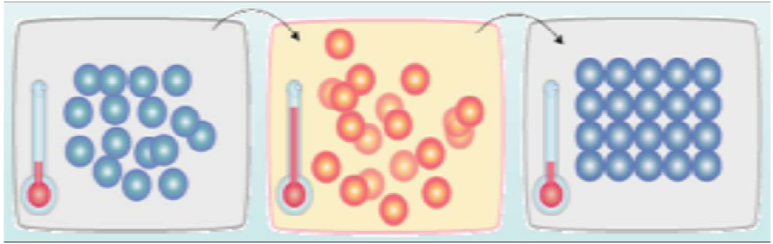
4.3 模拟退火搜索
将爬山法(停留在局部山峰)和随机行走以某种方式结合，以同时获得完备性和效率
模拟退火的思想

Slide 15
退火（Annealing）
退火是将材料加热后再经特定速率冷却，目的是增大晶粒的体积，并且减少晶格中的缺陷。
材料中的原子原来会停留在使内能有局部最小值的位置，加热使能量变大，原子会离开原来位置，而随机在其他位置中移动。
退火冷却时速度较慢，使得原子有较多可能可以找到内能比原先更低的位置。
加温时，固体内部粒子随温升变为无序状，内能增大，而徐徐冷却时粒子渐趋有 序，在每个温度都达到平衡态，最后在常温时达到基态，内能减为最小。

Slide 16
模拟退火算法原理
模拟退火算法来源于固体退火原理，用固体退火模拟组合优化问题，将内能E模拟为目标函数值f，温度T演化成控制参数t， 即得到解组合优化问题的模拟退火算法；
由初始解i和控制参数初值t开始，对当前解重复“产生新解→计算目标函数差→接受或舍弃”的迭代，并逐步衰减t值， 算法终止时的当前解即为所得近似最优解；
是基于蒙特卡罗迭代求解法的一种启发式随机搜索过程。

Slide 17
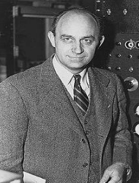
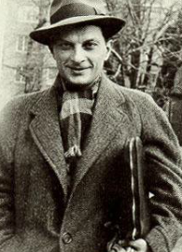
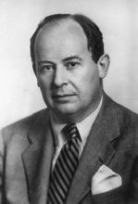
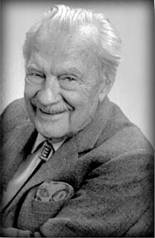
Monte Carlo Method
Monte Carlo 摩洛哥赌城
曼哈顿计划：
Stanislaw Marcin Ulam, Enrico Fermi, John von Neumann, Nicholas Metropolis

Slide 18
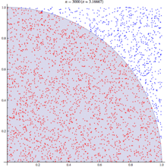
Monte Carlo Method
某事件的概率可以用大量试验中该事件发生的频率来估算:
当样本容量足够大时，可以认为该事件的发生频率即为其概率。
估算 π

Slide 19
Metropolis准则
模拟退火算法的发展
等温下热平衡过程可用Monte Carlo方法模拟，计算量大。
1953年，Metropolis提出重要性采样法，即以概率接受新状态，称Metropolis准则，计算量相对Monte Carlo方法显著减少。
1983年，Kirkpatrick等提出模拟退火算法，并将其应用于组合优化问题的求解。

Slide 20
模拟退火算法特点
模拟退火是一种通用概率算法，用来在一个大的搜寻空间内找寻命题的最优解。
模拟退火算法与初始值无关，算法求得的解与初始解状态S(是算法迭代的起点)无关；
模拟退火算法具有渐近收敛性，已在理论上被证明是一种以概率1收敛于全局最优解的全局优化算法；
模拟退火算法具有并行性。

Slide 21
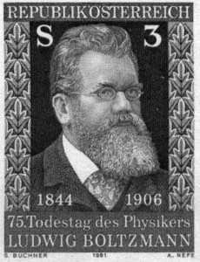

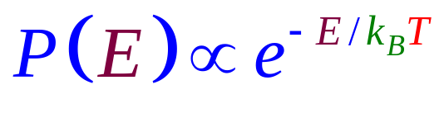
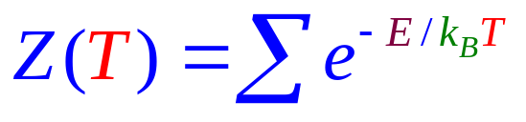
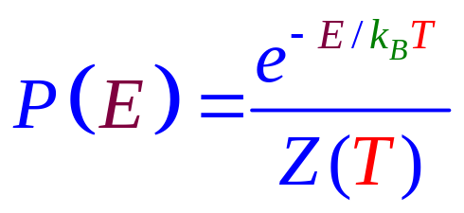
模拟退火算法原理
T
−
+
−
−
+
+
+
−
−
−
−
−
+
+
+
−
+
+
−
+
统计力学：研究内部存在相互作用的粒子的大系统在特定温度T下达到热平衡状态时的特性。

Slide 22

k_{B} : Boltzmann constant
模拟退火算法原理
T
−
+
−
−
+
+
+
−
−
−
−
−
+
+
+
−
+
+
−
+
P(E) : 能量转移服从Boltzmann分布规律，即系统处于能量E的概率。
Z(T) : Boltzmann partition function，概率分布的标准化因子。

Slide 23
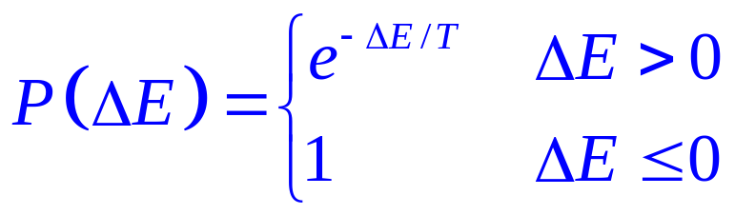
Metropolis法则（ Acceptance Criterion）
ΔE > 0
E
ΔE < 0
E: cost (energy)

Slide 24


Metropolis Acceptance Criterion
1
T₁ < T₂ < T₃

Slide 25
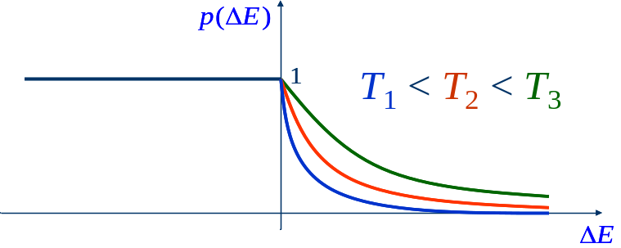
模拟退火算法
Create initial solution S
Initialize temperature T
repeat
  for k = 1 to iteration-length do
    Generate a random transition from S to S’
    Let ΔE = E(S’) − E(S)
    if ΔE < 0 then S = S’
    else if exp[−ΔE/T] > rand(0,1) then S = S’
  Reduce temperature T
until no change in E(S)
Return S

Slide 26
六大要素
模拟退火算法要素
模拟退火算法包括三函数两准则，即：
  状态产生函数、状态接受函数、温度更新函数
  内循环终止准则和外循环终止准则
这些环节的设计将决定SA算法的优化性能。
此外，初温的选择对SA算法性能也有很大影响。

Slide 27
⑴状态产生函数
搜索空间由经过编码的可行解的集合所组成。
状态产生函数(邻域函数)应尽可能保证产生的候选解遍布全部解空间。通常由两部分组成，即产生候选解的方式和候选解产生的概率分布。
候选解一般采用按照某一概率密度函数对解空间进行随机采样来获得。
概率分布可以是均匀分布、正态分布、指数分布等等。

Slide 28
⑵状态接受函数
状态接受函数一般以概率的方式给出，应该遵循以下原则：
①在固定温度下，接受使目标函数值下降的候选解的概率要大于使目标值上升的候选解的概率；
②随温度的下降，接受使目标函数值上升的解的概率要逐渐减小；
③当温度趋于零时，只能接受目标函数值下降的解。
状态接受函数的引入是SA算法实现全局搜索的最关键的因素，SA算法中通常采用min[1,exp(-△C/t)]作为状态接受函数。

Slide 29



⑶初温
初始温度、温度更新函数、内循环终止准则和外循环终止准则通常被称为退火历程(annealing schedule)。
实验表明，初温越大，获得高质量解的几率越大，但花费的计算时间将增加。
因此，初温的确定应折衷考虑优化质量和优化效率，常用方法包括：
①均匀抽样一组状态，以各状态目标值的方差为初温。
②随机产生一组状态，确定两两状态间的最大目标值差 ，然后依据差值，利用一定的函数确定初温。譬如 ，其中 为初始接受概率
③利用经验公式给出。

Slide 30
⑷温度更新函数
温度更新函数，即降温公式，用于在外循环中修改温度值。
目前，最常用的温度更新函数为：
①经典退火方式：
T(t+1)＝k×T(t)
式中k为正的略小于1.00的常数，t为降温的次数。
②快速退火方式：
T(t+1) =α/log(1+tk),
式中α可以改善退火曲线的形态。这种退火方式的特点是在高温区，温度的下降是比较快的，而在低温区，降温的速率较小，寻优的重点应在低温区。

Slide 31
Metropolis抽样稳定准则
⑸内循环终止准则
内循环终止准则，或称Metropolis抽样稳定准则，用于决定在各温度下产生候选解的数目。
常用的抽样准则包括：
①检验目标函数的均值是否稳定；
②连续若干步的目标值变化较小；
③按一定的步数抽样。

Slide 32
算法终止准则
⑹外循环终止准则
外循环终止准则，用于决定算法何时结束。
  设置温度终值是一种简单的方法。
SA算法的收敛性理论中要求温度终值趋于零，这显然不合实际。通常的做法是：
(1) 设置终止温度的阈值；
(2) 设置外循环迭代次数；
(3) 算法搜索到的最优值连续若干步保持不变；
(4) 检验系统熵是否稳定。

Slide 33
Traveling Salesman Problem
例子－TSP问题
Given n-city locations specified in a two-dimensional space, find the minimum tour length.
The salesman must visit each and every city only once and should return to the starting city forming a closed path.

Slide 34
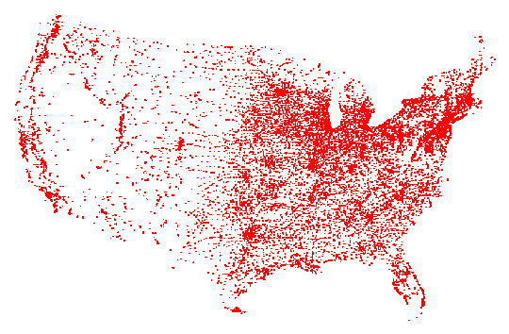
Traveling Salesman Problem
Example

Slide 35
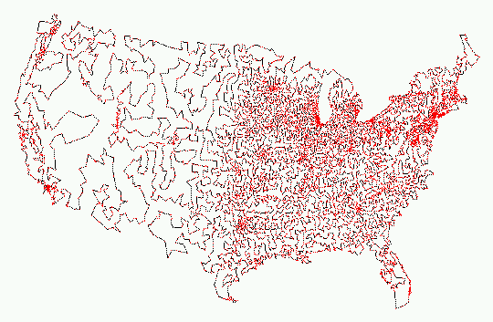
Traveling Salesman Problem
Example

Slide 36
4.4 局部剪枝搜索
基本思想：
  与只从一个单独的起始状态出发不同，局部剪枝搜索从k个随机生成的状态开始，每步生成全部k个状态的所有后继状态；
  如果其中之一是目标状态，算法停止；否则从全部后继状态中选择最佳的k个状态继续搜索；
在局部剪枝搜索过程中，有用的信息在k个并行的搜索线程之间传递：算法会很快放弃没有成果的搜索而把资源放在取得最大进展的搜索上。

Slide 37
随机剪枝搜索
如果k个状态缺乏多样性，则局部剪枝搜索会受其影响，性能变差；
算法的变种：随机剪枝搜索
随机剪枝搜索不是选择最好的k个后代，而是按照一定概率随机地选择k个后继状态；
选择给定后继状态的概率是状态值的递增函数
  类似于自然选择过程：状态对应生物体，其值对应于适应性，后代就是后继状态

Slide 38
4.5 遗传算法
遗传算法(Generic Algorithm, GA)是随机剪枝算法的变种；
不是通过修改单一状态而是通过把两个父状态结合以生成后继状态。
遗传算法是进化算法的一种。

Slide 39
进化计算概述
20世纪60年代以来，如何模仿生物来建立功能强大的算法，进而将它们运用于复杂的优化问题，成为研究热点。进化计算(evolutionary computation)（演化计算）正是在这一背景下蕴育而生的。
进化计算，是遗传算法的超集，其特点是群体搜索策略和群体中个体之间的信息交换。
进化计算包括：
  遗传算法(genetic algorithms，GA)
  进化策略(evolution strategies)
  进化规划(evolutionary programming)
  遗传规划(genetic programming)
  等等。

Slide 40
由Holland于1975年首先提出
遗传算法（GA）
遗传算法：
  模拟达尔文的自然选择学说和自然界的生物进化过程的一种计算模型，
  它采用简单的编码技术来表示各种复杂的结构，
  通过对一组编码表示进行简单的遗传操作和优胜劣汰的自然选择来指导学习和确定搜索的方向。
遗传算法的操作对象是种群。其中每一个染色体都对应问题的一个解。
  从初始种群出发，采用基于适应值比例的选择策略在当前种群中选择个体，使用杂交和变异来产生下一代种群。
  如此模仿生命的进化一代代演化下去，直到满足期望的终止条件为止。

Slide 41
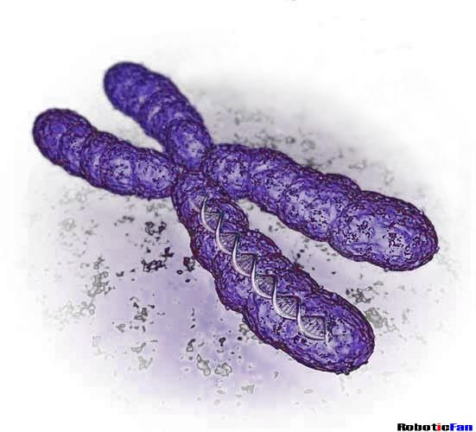
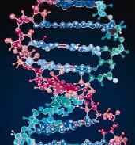
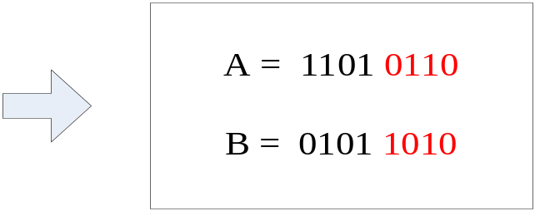
DNA的选择、交叉与变异

Slide 42
基本概念
编码 (Encode)
适应度（Fitness）
染色体（Chromosome）
选择（Selection）
交叉（Crossover）
变异（Mutation）

Slide 43
编码与解码
许多应用问题的结构很复杂，但可以化为简单的位串形式编码表示：
  将问题结构变换为位串形式编码表示的过程叫编码；
  而相反将位串形式编码表示变换为原问题结构的过程叫解码或译码。
  把位串形式编码表示叫染色体。
遗传算法最常用的编码方法是二进制编码：
  二进制编码的最大缺点之一是长度较大，对很多问题用其他编码方法可能更有利。
  其他编码方法主要有：浮点数编码方法、格雷码、符号编码方法、多参数编码方法等。

Slide 44
适应度函数
为了体现染色体的适应能力，引入了对问题中的每一个染色体都能进行度量的函数，叫适应度函数（fitness function）。
适应度函数要有效反映每一个染色体与问题的最优解染色体之间的差距。适应度函数的取值大小与求解问题对象的意义有很大的关系。
例如：TSP的目标是路径总长度为最短，因此，路径总长度就可作为TSP问题的适应度函数。

Slide 45
选择(selection)
交叉(crossover)
变异(mutation)
遗传操作
简单遗传算法的遗传操作主要有三种:
选择操作也叫复制（reproduction）操作，根据个体的适应度函数值所度量的优劣程度决定它在下一代是被淘汰还是被遗传。
交叉操作的简单方式是将被选择出的两个个体P1和P2作为父母个体，将两者的部分码值进行交换。
变异操作的简单方式是改变数码串的某个位置上的数码。二进制编码表示的简单变异操作是将0与1互换：0变异为1，1变异为0。
改进的遗传算法大量扩充了遗传操作，以达到更高的效率。

Slide 46
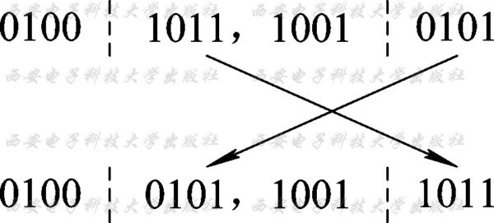
交叉 就是互换两个染色体某些位上的基因。
例如, 设染色体 s₁=01001011, s₂=10010101, 交换其后4位基因, 即
s₁′=01000101, s₂′=10011011
可以看做是原染色体s₁和s₂的子代染色体。

Slide 47
变异 就是改变染色体某个(些)位上的基因。
例如, 设染色体 s=11001101
将其第三位上的0变为1, 即
s=11001101 →11101101= s′。
s′也可以看做是原染色体s的子代染色体。

Slide 48
遗传算法一般步骤
(1)定义一个目标函数；
(2)将可行解群体在一定的约束条件下初始化，每一个可行解用一个向量 X 来编码，称为一条染色体，向量的分量代表基因，它对应可行解的某一决策变量；
(3)计算群体中每条染色体xi（i＝1，2，…，n）所对应的目标函数值，并以此计算适应值Fi，按Fi的大小来评价该可行解的好坏；

Slide 49
遗传算法一般步骤
(4)以优胜劣汰的机制，将适应值差的染色体淘汰掉，对幸存的染色体根据其适应值的好坏，按概率随机选择，进行繁殖，形成新的群体；
(5)通过杂交和变异的操作，产生子代。杂交是随机选择两条染色体（双亲），将某一点或多点的基因互换而产生两个新个体，变异是基因中的某一点或多点发生突变；
(6)对子代群体重复步骤(3)～(5)的操作，进行新一轮遗传进化过程，直到迭代收敛（适应值趋稳定）即找到了最优解或准最优解。

Slide 50
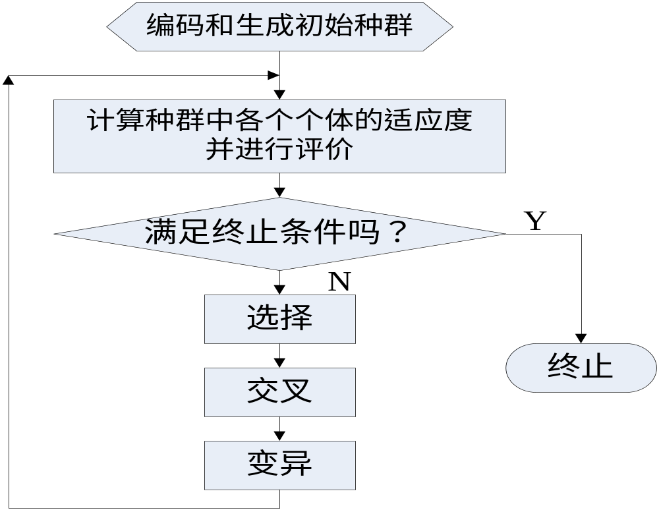
遗传算法步骤

Slide 51
算法中的一些控制参数
■ 交叉率(crossover rate)是参加交叉运算的染色体个数占全体染色体总数的比例，记为P_{c}，取值范围一般为0.4～0.99。
■ 变异率(mutation rate)是指发生变异的基因位数所占全体染色体的基因总位数的比例，记为P_{m}，取值范围一般为0.0001～0.1。

Slide 52
遗传算法的特点与优势
——遗传算法一般是直接在解空间搜索, 而不像图搜索那样一般是在问题空间搜索, 最后才找到解。
——遗传算法的搜索随机地始于搜索空间的一个点集, 而不像图搜索那样固定地始于搜索空间的初始节点或终止节点, 所以遗传算法是一种随机搜索算法。

Slide 53
遗传算法的特点与优势
——遗传算法总是在寻找优解, 而不像图搜索那样并非总是要求优解, 而一般是设法尽快找到解, 所以遗传算法又是一种优化搜索算法。
——遗传算法的搜索过程是从空间的一个点集(种群)到另一个点集(种群)的搜索,而不像图搜索那样一般是从空间的一个点到另一个点地搜索。 因而它实际是一种并行搜索, 适合大规模并行计算,而且这种种群到种群的搜索有能力跳出局部最优解。

Slide 54
遗传算法的特点与优势
——遗传算法的适应性强, 除需知适应度函数外, 几乎不需要其他的先验知识。
——遗传算法长于全局搜索, 它不受搜索空间的限制性假设的约束,不要求连续性, 能以很大的概率从离散的、多极值的、含有噪声的高维问题中找到全局最优解。

Slide 55
遗传算法的模式定理
遗传算法上述特点可以用模式(schema)来解释
模式是某些位置上的数字尚未确定的一个状态子串：
  *0*1**1 1001101
  能够匹配模式的字符串称为该模式的实例;
  如果一个模式的实例的平均适应值超过均值，则种群内这个模式的实例数量会随时间而增长;
  遗传算法在模式和解的有意义成分相对应时才会工作得最好.

Slide 56
*0*1**1 1001101
模式定理的定性分析
对于低阶、短定义距和平均适应度较高的模式在遗传算子作用下得以指数级增长；对于那些低阶、平均适应度高，但定义距长的模式，因它们在交叉算子作用下最容易被破坏，故而往往难以有再生存的机会。
而这种低阶、平均适应度高但定义距长的模式往往可以保持群体中个体的多样性，也可能接近于全局最优解；如果能将它们转换成低阶、平均适应高而又定义距短的模式，肯定有利于GA搜索到全局最优解，同时也有利于提高收敛速度。

Slide 57
模式定理的定性分析认为：
GA以自适应的方式逐步搜索最优解(或者说解空间向全局最优解空间逼近)；
基于马尔科夫链的定量分析表明：
  GA不是全局收敛的，只有将适应度高的父代样本直接复到(不参加遗传操作)到下一代的改进GA方可保证全局收敛性，而且其搜索时间可能很长(不确定)；
  变异算子将成为确保GA全局收敛的不可或缺的操作。

Slide 58
遗传算法的应用
遗传算法在人工智能的众多领域便得到了广泛应用。例如，机器学习、聚类、控制（如煤气管道控制）、规划（如生产任务规划）、设计（如通信网络设计、布局设计）、调度（如作业车间调度、机器调度、运输问题）、配置（机器配置、分配问题）、组合优化（如TSP、背包问题）、函数的最大值以及图像处理和信号处理等等。
遗传算法与其他智能算法和技术相结合，使其问题求解能力得到进一步扩展和提高。例如，将遗传算法与模糊技术、神经网络相结合，已取得了不少成果。

Slide 59
遗传算法应用举例
例1 利用遗传算法求解区间［0,31］上的二次函数y=x²的最大值。
Y
y=x²
31 X

Slide 60
分析
原问题可转化为在区间［0, 31］中搜索能使y取最大值的点a的问题。那么，［0, 31］ 中的点x就是个体, 函数值f(x)恰好就可以作为x的适应度，区间［0, 31］就是一个(解)空间 。这样, 只要能给出个体x的适当染色体编码, 该问题就可以用遗传算法来解决。

Slide 61
解：
(1) 设定种群规模,编码染色体，产生初始种群。
将种群规模设定为4；用5位二进制数编码染色体；取下列个体组成初始种群S₁:
s₁= 13 (01101), s₂= 24 (11000)
s₃= 8 (01000), s₄= 19 (10011)
(2) 定义适应度函数,
取适应度函数：f (x)=x²

Slide 62
(3) 计算各代种群中的各个体的适应度, 并对其染色体进行遗传操作,直到适应度最高的个体(即31（11111）)出现为止。

Slide 63
首先计算种群S₁中各个体
s₁= 13(01101), s₂= 24(11000)
s₃= 8(01000), s₄= 19(10011)
的适应度f (s_{i}) 。
容易求得
f (s₁) = f(13) = 13² = 169
f (s₂) = f(24) = 24² = 576
f (s₃) = f(8) = 8² = 64
f (s₄) = f(19) = 19² = 361

Slide 64
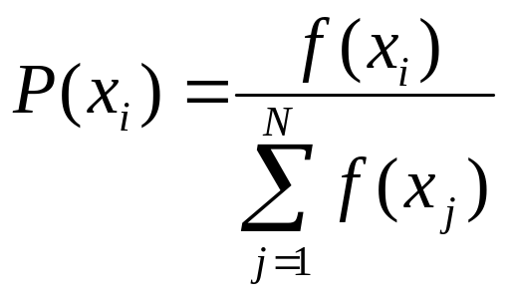
再计算种群S₁中各个体的选择概率。
选择概率的计算公式为
由此可求得
P(s₁) = P(13) = 0.14
P(s₂) = P(24) = 0.49
P(s₃) = P(8) = 0.06
P(s₄) = P(19) = 0.31

Slide 65
● 赌轮选择法
s₄
0.31
s₁
0.14
s₃0.06
s₂
0.49
赌轮选择示意

Slide 66
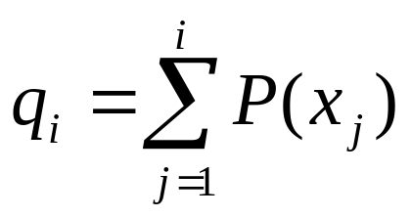
在算法中赌轮选择法可用下面的子过程来模拟: ① 在［0, 1］区间内产生一个均匀分布的随机数r。
② 若r≤q₁,则染色体x₁被选中。
③ 若q_{k-1}<r≤q_{k}(2≤k≤N), 则染色体x_{k}被选中。
其中的q_{i}称为染色体x_{i} (i=1, 2, …, n)的积累概率, 其计算公式为：

Slide 67
选择-复制
设从区间［0, 1］中产生4个随机数如下:
r₁ = 0.450126, r₂ = 0.110347
r₃ = 0.572496, r₄ = 0.98503
染色体 | 适应度 | 选择概率 | 积累概率 | 选中次数
s₁=01101 | 169 | 0.14 | 0.14 | 1
s₂=11000 | 576 | 0.49 | 0.63 | 2
s₃=01000 | 64 | 0.06 | 0.69 | 0
s₄=10011 | 361 | 0.31 | 1.00 | 1

Slide 68
于是，经复制得群体：
s₁’ =11000（24）, s₂’ =01101（13）
s₃’ =11000（24）, s₄’ =10011（19）

Slide 69
交叉
设交叉率p_{c}=100%，即S₁中的全体染色体都参加交叉运算。
设s₁’与s₂’配对，s₃’与s₄’配对。分别交换后两位基因，得新染色体：
s₁’’=11001（25）, s₂’’=01100（12）
s₃’’=11011（27）, s₄’’=10000（16）

Slide 70
变异
设变异率p_{m}=0.001。
这样，群体S₁中共有
5×4×0.001=0.02
位基因可以变异。
0.02位显然不足1位，所以本轮遗传操作不做变异。

Slide 71
于是，得到第二代种群S₂：
s₁=11001（25）, s₂=01100（12）
s₃=11011（27）, s₄=10000（16）

Slide 72
第二代种群S₂中各染色体的情况
染色体 | 适应度 | 选择概率 | 积累概率 | 估计的 选中次数
s₁=11001 | 625 | 0.36 | 0.36 | 1
s₂=01100 | 144 | 0.08 | 0.44 | 0
s₃=11011 | 729 | 0.41 | 0.85 | 2
s₄=10000 | 256 | 0.15 | 1.00 | 1

Slide 73
假设这一轮选择-复制操作中，种群S₂中的
4个染色体都被选中，则得到群体：
s₁’=11001（25）, s₂’= 01100（12）
s₃’=11011（27）, s₄’= 10000（16）
做交叉运算，让s₁’与s₂’，s₃’与s₄’ 分别交换后三位基因，得
s₁’’ =11100（28）, s₂’’ = 01001（9）
s₃’’ =11000（24）, s₄’’ = 10011（19）
这一轮仍然不会发生变异。

Slide 74
于是，得第三代种群S3：
s₁=11100（28）, s₂=01001（9）
s₃=11000（24）, s₄=10011（19）

Slide 75
第三代种群S₃中各染色体的情况
染色体 | 适应度 | 选择概率 | 积累概率 | 估计的 选中次数
s₁=11100 | 784 | 0.44 | 0.44 | 2
s₂=01001 | 81 | 0.04 | 0.48 | 0
s₃=11000 | 576 | 0.32 | 0.80 | 1
s₄=10011 | 361 | 0.20 | 1.00 | 1

Slide 76
设这一轮的选择-复制结果为：
s₁’=11100（28）, s₂’=11100（28）
s₃’=11000（24）, s₄’=10011（19）
做交叉运算，让s₁’与s₄’，s₂’与s₃’ 分别交换后两位基因，得
s₁’’=11111（31）, s₂’’=11100（28）
s₃’’=11000（24）, s₄’’=10000（16）
这一轮仍然不会发生变异。

Slide 77
于是，得第四代种群S₄：
s₁=11111（31）, s₂=11100（28）
s₃=11000（24）, s₄=10000（16）

Slide 78
显然，在这一代种群中已经出现了适应度最高的染色体s₁=11111。于是，遗传操作终止，将染色体“11111”作为最终结果输出。
然后，将染色体“11111”解码为表现型，即得所求的最优解：31。
将31代入函数y=x²中，即得原问题的解，即函数y=x²的最大值为961。

Slide 79
Y
Y
y=x²
y=x²
8 13 19 24 X
12 16 25 27 X
第一代种群及其适应度
第二代种群及其适应度
Y
Y
y=x²
y=x²
9 19 24 28 X
16 24 28 31 X
第三代种群及其适应度
第四代种群及其适应度

